Slide 1

氢能重卡：中国交通脱碳的破局之道
汽车学院 2351071 张恒祯

Slide 2

01
章节一 问题缘起：重载物流脱碳困境
02
章节二 技术跃迁：三大核心突破路径
03
章节三 生态重构：车-能协同新范式
04
章节四 中国方案：场景驱动落地实践
content
05
章节五 未来展望：从示范到规模化
目录

Slide 3
章节一 问题缘起：重载物流脱碳困境
01

Slide 4

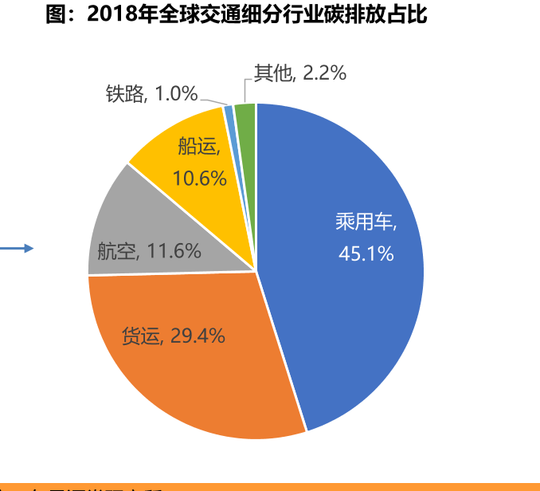
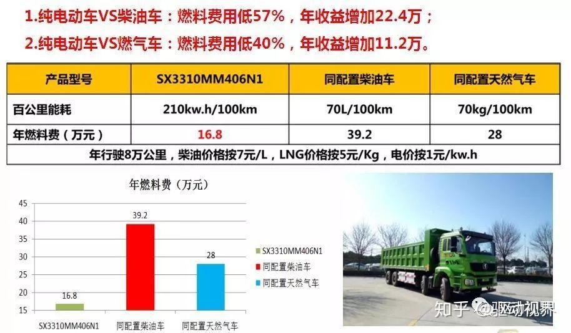
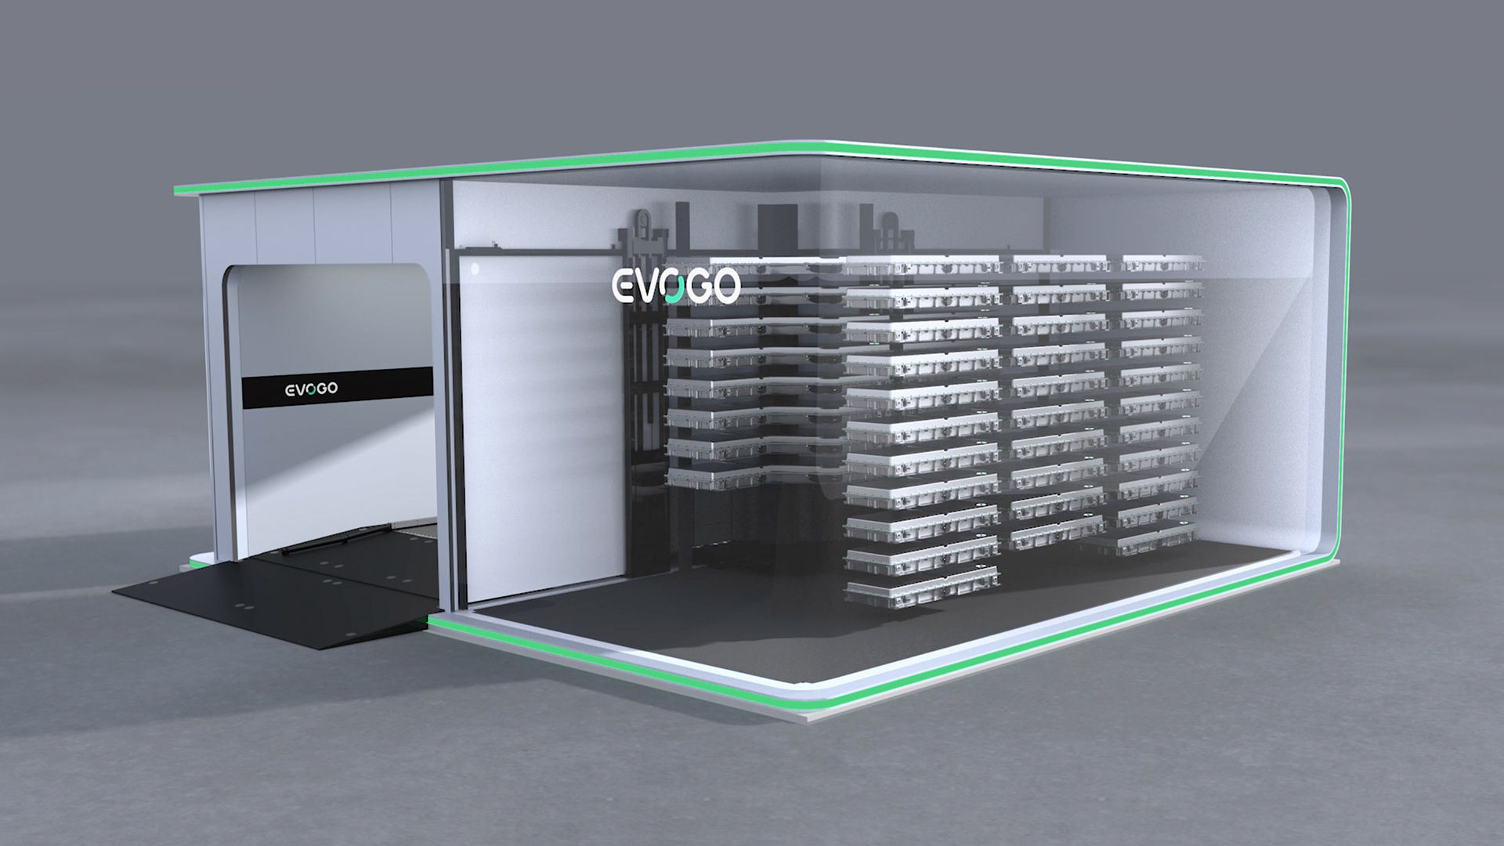
碳排放：柴油车VS纯电重卡
01
02
03
04
碳排现状
纯电重卡潜力
柴油车局限
场景对比
公路货运占总碳排30%，重卡贡献显著，亟需绿色转型。
零排放，但续航、充电时间成挑战，适应特定场景。
高碳足迹，依赖化石燃料，面临环保法规压力。
柴油车仍主导长途场景，但电动重卡在 ​​区域干线（如长三角城际）​​ 开始渗透，需依赖 ​​换电模式​​（如宁德时代EVOGO，5分钟换电）突破补能瓶颈。

Slide 5

全国物流干线行车碳排情况
公路货运成碳排主力
三大走廊集中度高​
IEA 2023报告：中国干线物流碳排放量占全球同领域 ​​28%，远超美国（12%）、欧盟（9%）
见表，G15沈海高速、G4京港澳高速、G30连霍高速等
柴油重卡占绝对主导​
夜间排放强度激增​
至2023年，全国柴油重卡保有量 ​​840万辆​​，国六柴油重卡百公里碳排放 ​​270kg​​，较纯电车型高 ​​400%​​，现存柴油重卡 ​​60%​​ 为国四及以下标准，淘汰周期需8-10年
2023年菜鸟网络数据：全国路网均值凌晨2:00-4:00碳排放强度达 ​​55吨CO₂/分钟，"双11"期间单日峰值碳排放增加 ​​210万吨​​
走廊名称 | 路段举例 | 夜间车辆密度（辆/小时） | 碳排放强度（吨CO₂/小时）
东部沿海走廊 | G15沈海高速（上海-深圳段） | 850 | 42.3
南北干线走廊 | G4京港澳高速（北京-广州段） | 720 | 35.8
西部能源走廊 | G30连霍高速（西安-乌鲁木齐段） | 490 | 24.4

Slide 6
章节二 技术跃迁：三大核心突破路径
02

Slide 7
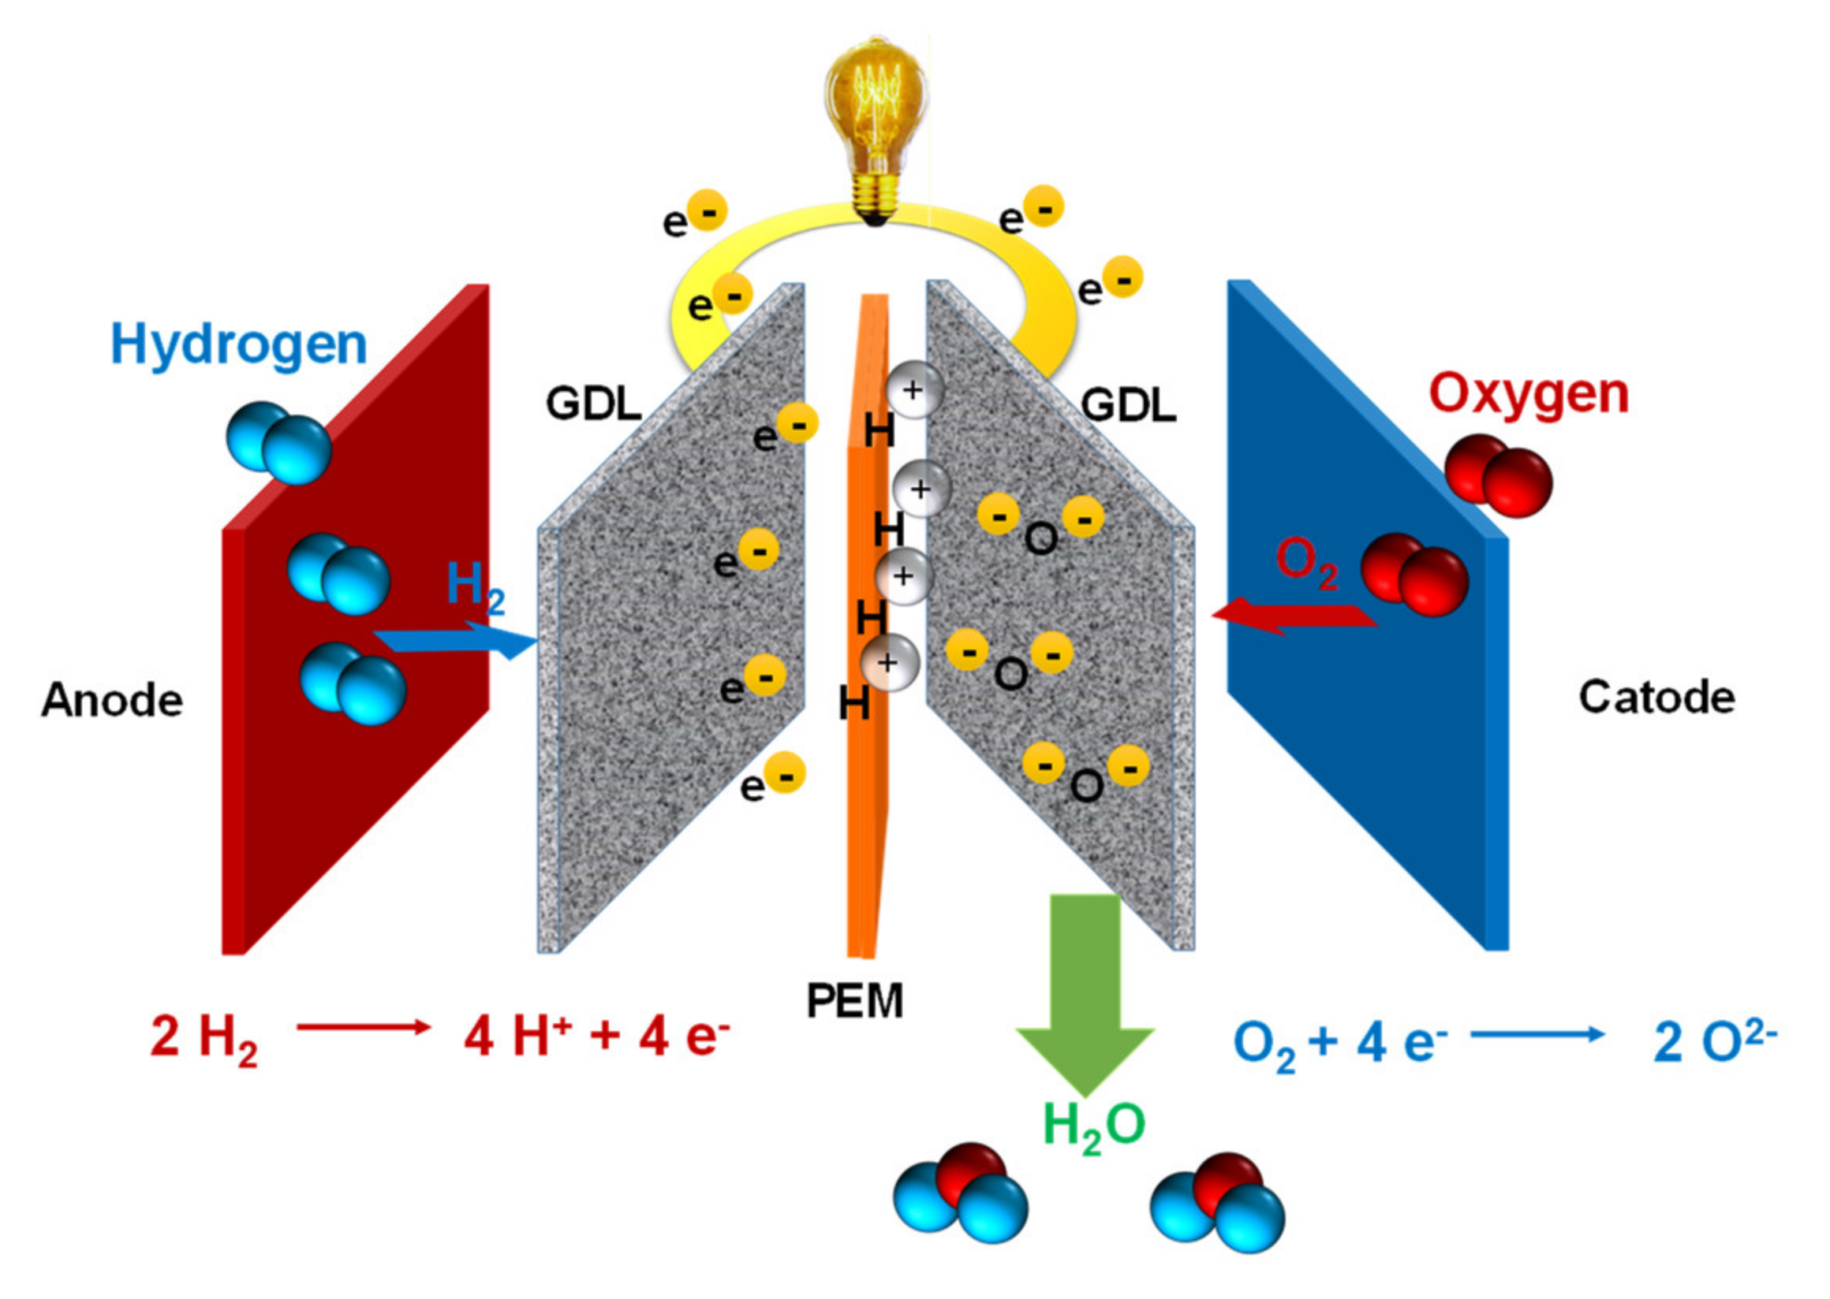


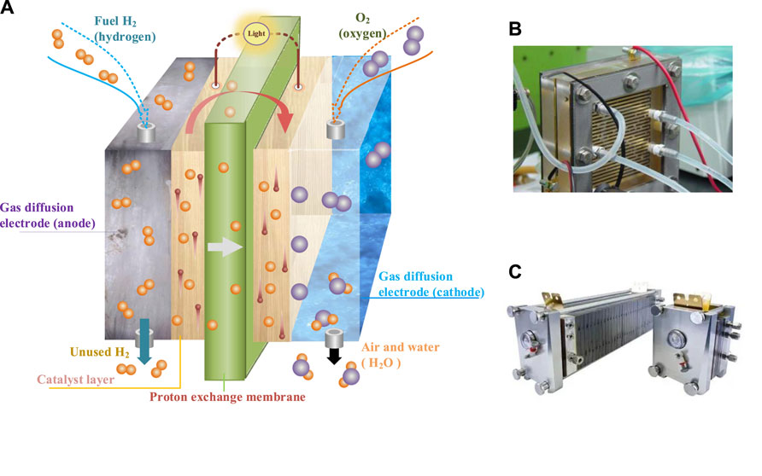

燃料电池技术：发展路线及创新点
发展路线概览
创新点聚焦
燃料电池技术历经数十年演进，从早期的碱性燃料电池到PEMFC，再到SOFC，每一步都向着更高效率、更低成本迈进。
新材料应用与工艺优化，如非贵金属催化剂、薄型电解质膜，显著提升性能与耐用性，降低成本门槛。
商业化进展
全球范围内，多个示范项目成功运行，证明了燃料电池在重卡领域的可行性与经济性，加速了商业化步伐。

Slide 8
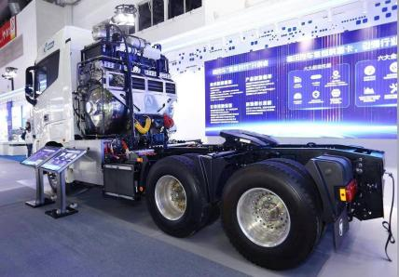
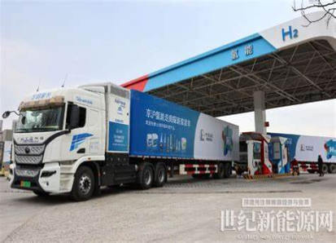
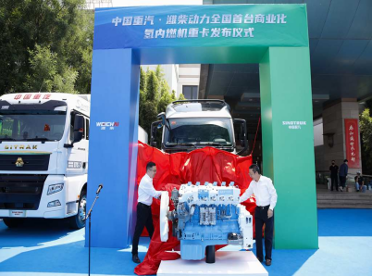
案例研究：山东氢能重卡
01
02
储氢技术概览
山东成本优化策略
储氢技术分为高压气态、低温液态、金属氢化物及有机液体储氢。山东聚焦金属氢化物，实现高效安全存储。
山东通过规模化生产与技术创新，显著降低金属氢化物储氢成本，推动氢能经济性提升。
03
案例分析：山东实践
山东潍柴动力采用新型储氢材料，成本较初期下降30%，展现储氢技术的商业化潜力。

Slide 9





制氢设备耦合：张家口“风-光-储-氢”一体化制氢站
风-光互补发电
电解水制氢过程
储能与调节
经济性分析
利用张家口地区丰富的风能和太阳能资源，实现绿色电力的稳定供应，为电解水制氢提供清洁电力。
通过电解水装置，将水分解成氢气和氧气，氢气被收集存储，氧气则释放到大气中，实现高效制氢。
采用先进的储能技术，如电池储能和氢储能，平衡可再生能源的间歇性，确保制氢站连续运行，提高能源利用效率。
分析显示，随着技术进步和规模效应，制氢成本显著下降，预计未来几年内将达到与化石燃料制氢相当甚至更低的成本水平。

Slide 10
章节三 生态重构：车-能协同新范式
03

Slide 11




能源网络拓扑重构：从西北到东部的“氢能走廊”以及重卡如何参与电网调峰
氢能走廊概览
重卡角色转变
智能调度系统
区域协同效应
从西北至东部，构建氢能运输大动脉，连接主要物流节点，形成高效氢能供应链。
氢能重卡不仅是货物运输工具，更成为电网调峰的重要参与者，平衡电力供需。
依托先进算法，实现氢能重卡与电网互动，优化行驶路线，提升能源利用效率。
东西部地区联动，促进氢能资源合理分配，加速氢能经济圈形成，推动绿色物流发展。

Slide 12
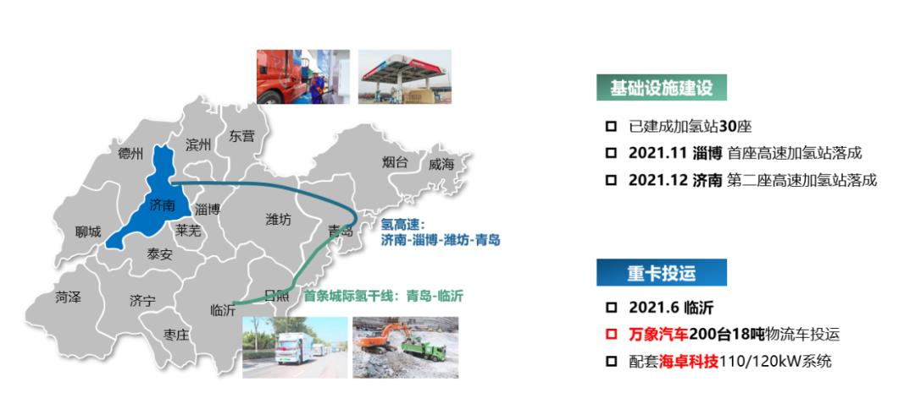
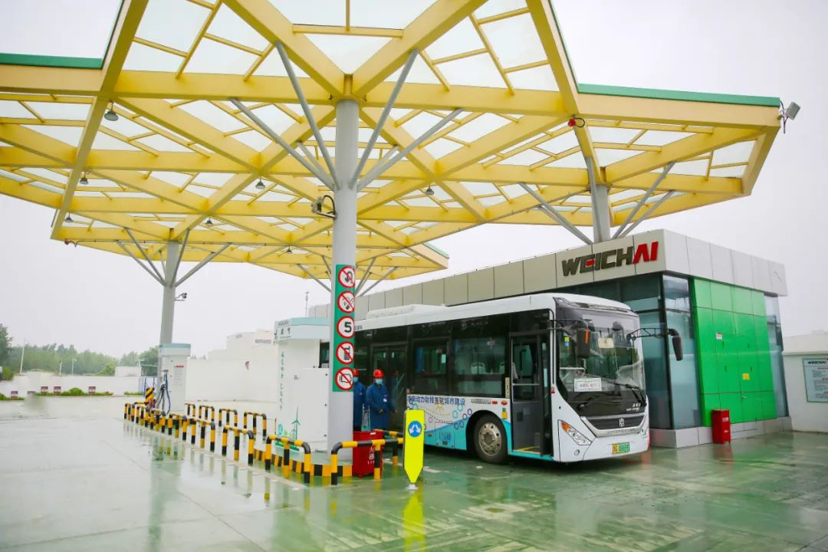
商业模式创新：讨论山东“氢能高速”的政策措施及其对全生命周期成本的影响
商业模式创新：讨论山东‘氢能高速’的政策措施及其对全生命周期成本的影响
政策引领
成本效益分析
市场响应
山东‘氢能高速’政策，推动氢能基础设施建设，优化补贴机制，加速氢能重卡市场渗透。
全生命周期成本考量下，氢能重卡在山东展现出优于传统燃油车的经济性，降低运营成本。
政策激励下，山东氢能产业链企业积极响应，形成良性循环，促进氢能生态体系成熟。

Slide 13
章节四 中国方案：场景驱动落地实践
04

Slide 14



山东实践：青岛港氢能集卡作业场景和智慧加氢站管理系统
青岛港氢能集卡作业
智慧加氢站管理
效果与反馈
青岛港引入氢能重卡，实现零排放运输，提升港口绿色物流效率，展现清洁动力在实际场景中的应用成效。
智慧加氢站采用物联网技术，实时监控氢气存储与加注过程，确保安全高效，优化氢能供应链，降低运营成本。
实践表明，氢能集卡与智慧加氢站有效减少碳足迹，提高作业安全性与可靠性，得到行业内外广泛认可与好评。

Slide 15
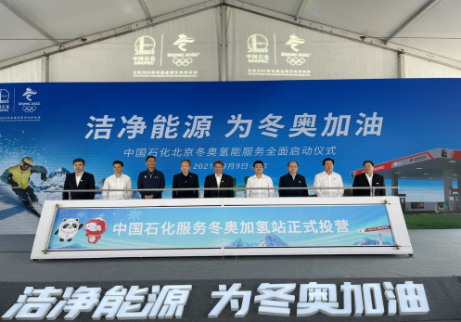
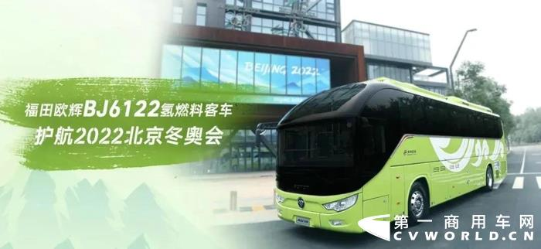




张家口冬奥验证
低温性能验证
基础设施创新
氢耗成本对比
案例总结
亿华通研发的第三代燃料电池系统通过阴极闭式排水和阳极脉冲吹扫技术，-40℃冷启动时间压缩至110秒，系统寿命延长至1.8万小时
成19座智能化加氢站，集成风光储氢一体化能源补给系统，单站日加注能力达2吨，设备利用率72%
构建“制氢工厂-输氢管网-加氢站”体系，绿氢成本降至18元/kg，支撑氢能汽车全生命周期成本（TCO）较燃油车提前5年实现平价
张家口冬奥期间投入氢能大巴724辆，累计运行270万公里，单车日均加氢35kg，氢耗成本0.85元/km，较柴油车低15%，在崇礼赛区-25℃环境下实现零故障运行

Slide 16
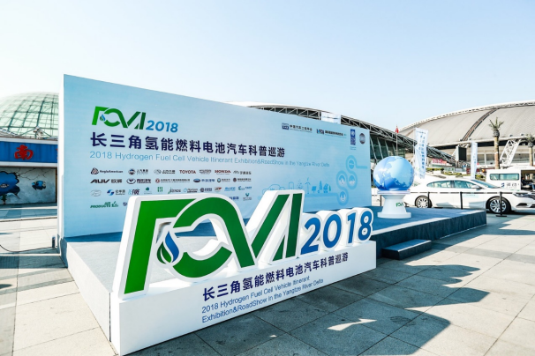
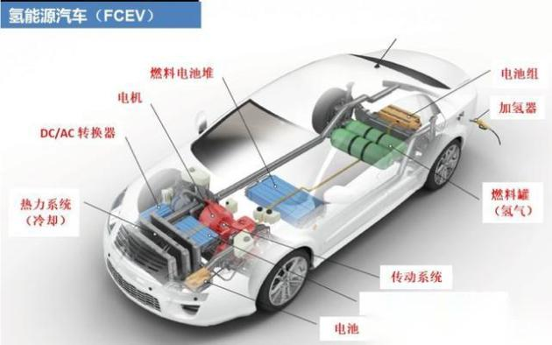
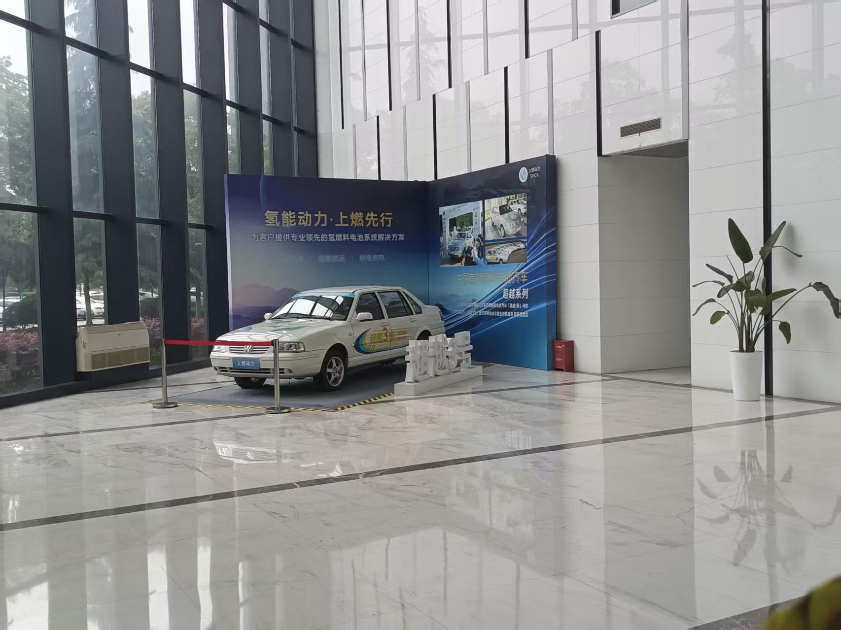
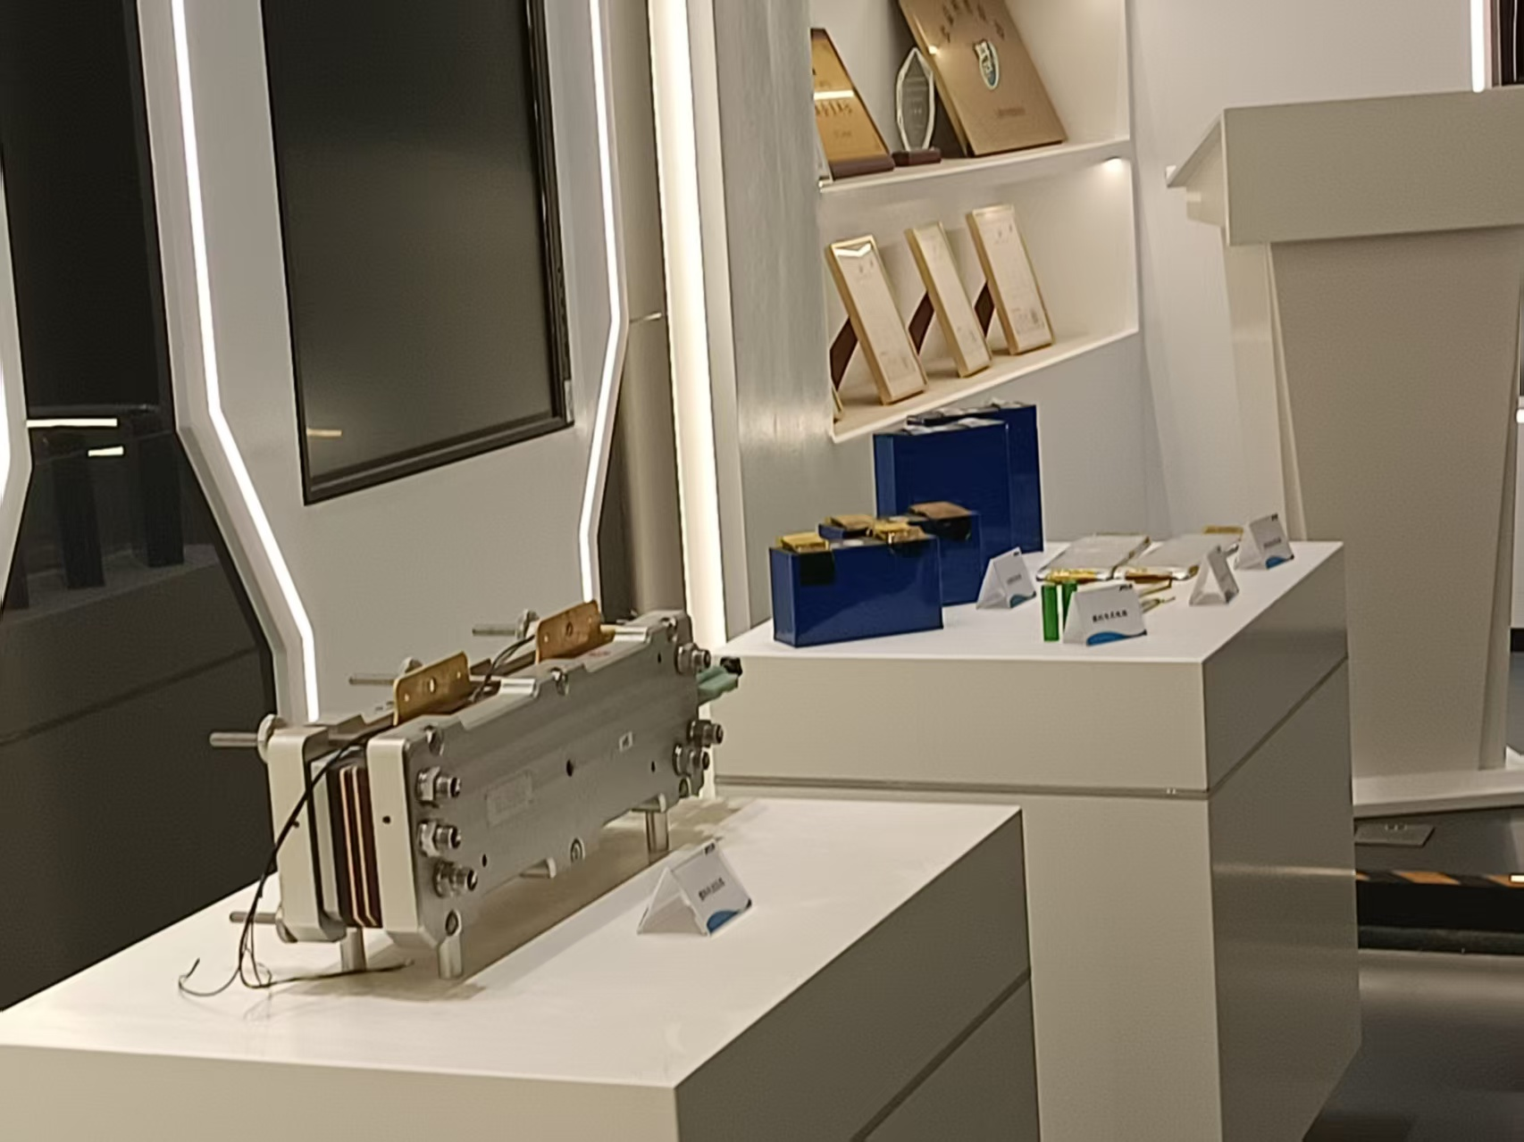
长三角协同：上海、江苏、浙江三地在氢能产业链上的合作及跨省通行机制
氢能走廊构建
产业链协作
跨省通行优化
政策协同效应
上海、江苏、浙江共建氢能走廊，形成区域氢能供应链，促进氢能重卡高效流通。
三地分工明确，上海研发引领，江苏制造支撑，浙江应用推广，实现氢能产业闭环。
建立统一标准，简化氢能重卡跨省通行手续，提升物流效率，降低成本。
共享政策红利，如补贴、税收优惠，加速氢能重卡商业化进程，推动绿色物流发展。

Slide 17
章节五 未来展望：从示范到规模化
05

Slide 18



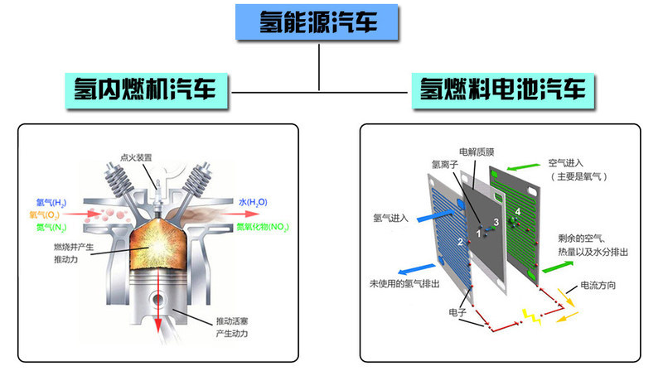
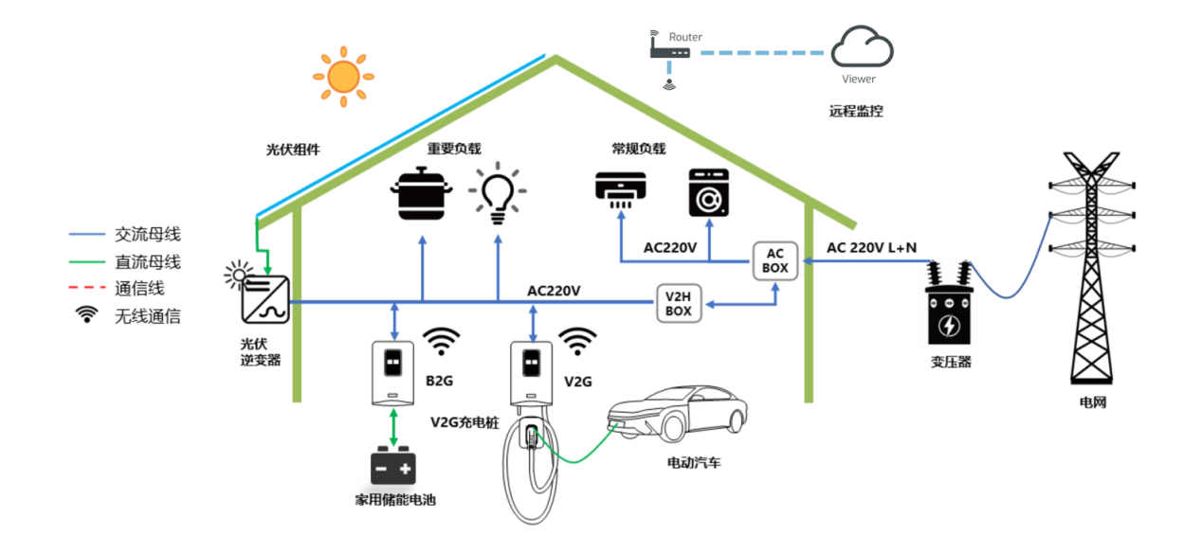
技术路线预测：预估未来五年无铂催化剂和固态储氢的产业化进程
无铂催化剂进展
固态储氢技术
产业化进程提速
预计未来五年，无铂催化剂将显著提升氢能利用效率，降低成本，加速氢能重卡商业化步伐。
固态储氢技术有望实现更安全、高效的氢存储，解决长途运输中的氢气储存难题，推动氢能重卡广泛应用。
随着关键技术突破，无铂催化剂和固态储氢将加速产业化，预计至2028年，相关技术将在氢能重卡领域得到大规模应用。

Slide 19
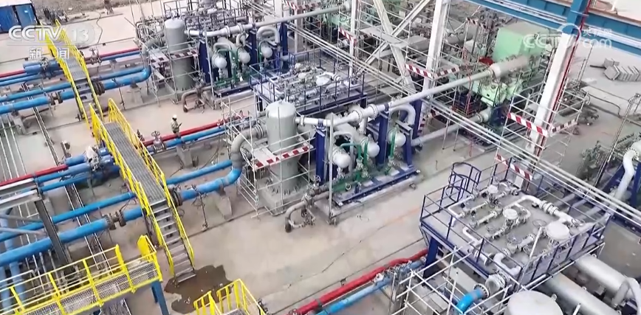
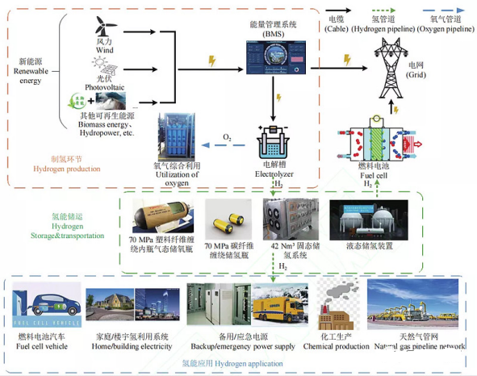
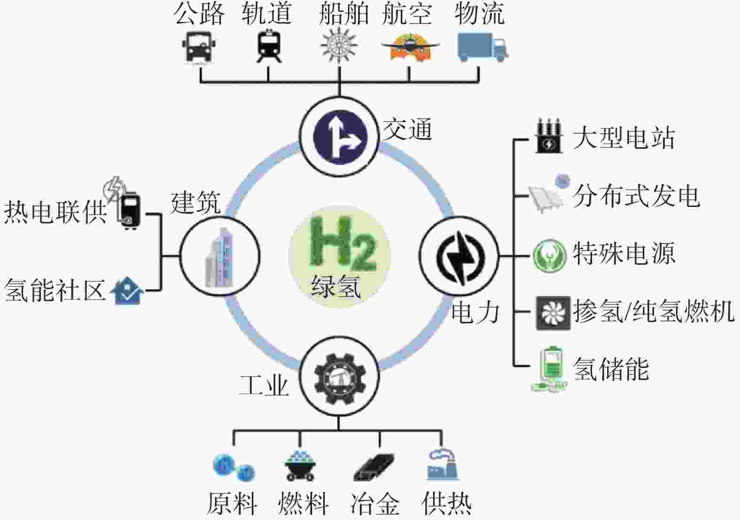
场景拓展图谱：规划从港口物流向更广泛领域扩展的应用前景
港口物流升级
城市配送转型
氢能重卡将率先在港口物流领域实现规模化应用，提升运输效率与环保标准，成为绿色物流的先锋。
逐步渗透至城市配送环节，氢能重卡以其零排放特性，助力构建低碳城市配送体系，改善城市空气质量。
跨区域物流网
构建跨区域氢能物流网络，连接主要物流枢纽，形成高效、清洁的全国物流干线，推动全国范围内的物流行业绿色转型。

Slide 20
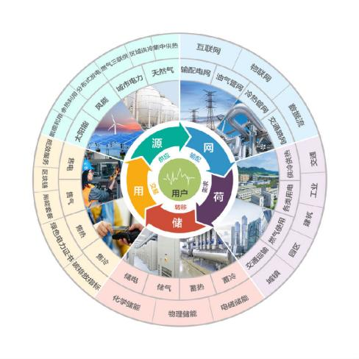
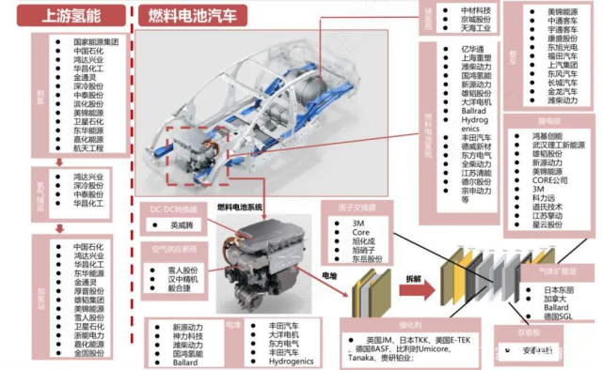

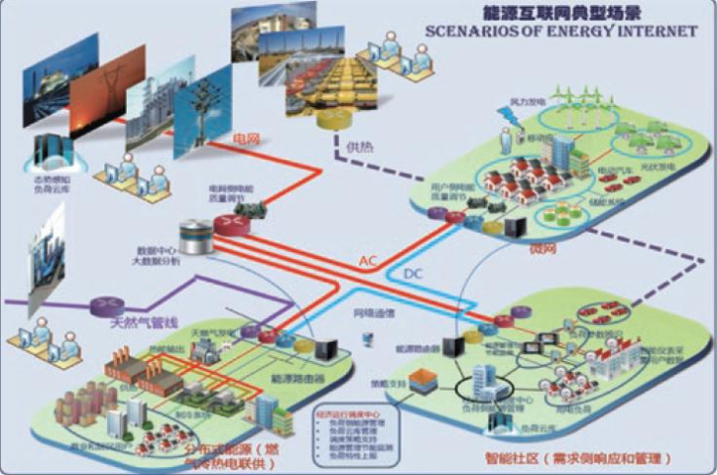


终极愿景：氢能重卡作为移动储能节点融入智慧能源网络
移动储能节点
氢能重卡不仅是运输工具，更是灵活的储能单元，可随时响应电网需求，平衡供需波动。
智慧能源网络
通过物联网技术，氢能重卡与电网无缝连接，实现能源的智能调度与高效利用，构建未来能源生态。
能源互联网
设想一个场景，氢能重卡在非高峰时段充电，在高峰时段放电，成为城市能源互联网的重要组成部分。

Slide 21
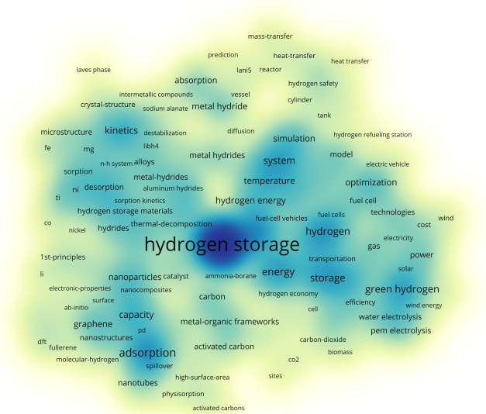
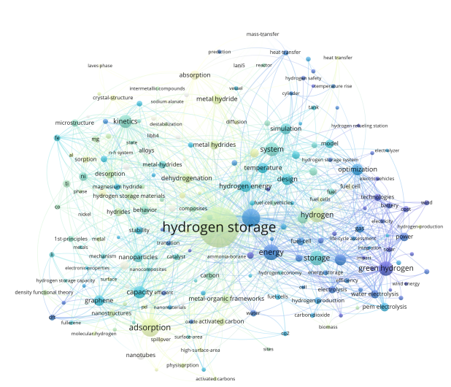
参考文献
[1]Hu, Y. (2023). Feasibility analysis of coordinated development of hydrogen energy and solar energy. ESAET, 50, 220.
[2]赵鹏. (2023). 氢能源汽车的关键技术研究. 工业技术, 4(4). ISSN 2661-3662
[3]Torres-Ceron, D. A., (2025). Scientometric analysis of computational calculations on hydrogen adsorption. Global Journal of Environmental Science and Management, 11(1), 295-320. https://doi.org/10.22034/GJESM.2025.11.1.41
[4]OECD (2017), Decentralisation and Multi-level Governance in Kazakhstan, OECD Public Governance Reviews, OECD Publishing, Paris, https://doi.org/10.1787/9789264280700-en.
[5]肖佳珉,郭唱,江大发,等. 轨道交通车辆储氢技术研究[J]. 电力机车与城轨车辆,2024,47(5):20-24. DOI:10.16212/j.cnki.1672-1187.2024.05.004.
[6]刘吉仁. "双碳"视域下氢燃料电池汽车储氢技术现状及发展方向[J]. 自动化应用,2024,65(15):146-149. DOI:10.19769/j.zdhy.2024.15.040.
[7]董格,许广健,吴胜男. 燃料电池汽车整车技术现状与发展趋势[J]. 汽车工业研究,2024(2):32-39. DOI:10.3969/j.issn.1009-847X.2024.02.007.
[8]李麒. 氢燃料电池汽车关键技术研究现状与前景分析[J]. 电脑校园,2020(9):8443-8444.
[9]陈雷,程凤军,许栋. 氢燃料电池汽车技术现状及对策建议[J]. 汽车实用技术,2023,48(13):14-19. DOI:10.16638/j.cnki.1671-7988.2023.013.003.
[10]张智,赵苑瑾,蔡楠. 中国氢能产业技术发展现状及未来展望[J]. 天然气工业,2022,42(5):156-165. DOI:10.3787/j.issn.1000-0976.2022.05.017.
[11]陈轶嵩,兰利波,郝卓,等. 氢燃料电池汽车动力系统生命周期评价及关键参数对比[J]. 环境科学,2022,43(8):4402-4412. DOI:10.13227/j.hjkx.202110178.
[12]王明昇. 氢能源汽车与纯电动汽车发展现状探究[J]. 内燃机与配件,2022(1):232-234. DOI:10.3969/j.issn.1674-957X.2022.01.075.
[13]王丽,刘斌. 氢能源汽车的关键技术分析及对策探讨[J]. 工程研究-跨学科视野中的工程,2017,9(5):439-445. DOI:10.3724/SP.J.1224.2017.00439.
[14]李政贤,杨辉,李一凡. 燃料电池汽车产业发展瓶颈及应对策略[J]. 商用汽车,2023(4):90-92. DOI:10.20042/j.cnki.1009-4903.2023.04.009.
[15]邵志刚.衣宝廉.(2019).氢能与燃料电池发展现状及展望.中国科学院院刊,34(04),469-477.DOI:10.16418/j.issn.1000-3045.2019.04.012.
[16]冯文,王淑娟,倪维斗,郑显玉.(2003).燃料电池汽车氢能系统的环境、经济和能源评价.太阳能学报,24(03),394-400.
[17]淄博市发展和改革委员会2023-05-08 《淄博市综合能源港布局专项规划（2023-2025年）》 政策解读
[18]张林海,丁学强,张新,等. 储氢技术研究现状及进展[J]. 中外能源,2024,29(4):17-27.
[19]高继,包忠峰,张宗辉,等. 燃料电池系统中氢气储存与输送技术的创新研究[J]. 流程工业,2024(5):16-18.
[20]王冉, 刘侃. 国内外氢能汽车发展现状及对我国未来氢能产业发展的思考[J]. 环境与可持续发展, 2022(3): 44-52. DOI:10.19758/j.cnki.issn1673-288x.2022203044.
[21] 嘉兴市推动氢能产业发展财政补助实施细则. 嘉兴市人民政府.2022-01-01
[22] 关于加快氢能和燃料电池汽车产业发展及示范应用的若干措施. 中国（上海）自由贸易试验区临港新片区管理委员会.2021-11-03

Slide 22
THANKS

